Slide 1
Сайт: «BioWikki»
Васькина Анастасия

Slide 2
О сайте:
Первым моим проектом была карта животных Красной Книги , где они обитают. На этой основе, я решила создать свой сайт, под названием BioWikki. Где рассказывается об этих животных , а так же их интересные факты. Также здесь присутствует маленький тестик о знаниях животных из Красной книги.

Slide 3
Всего 5 страниц:
Вход/Регистрация
Главная
О животном
Факты
Тестик

Slide 4
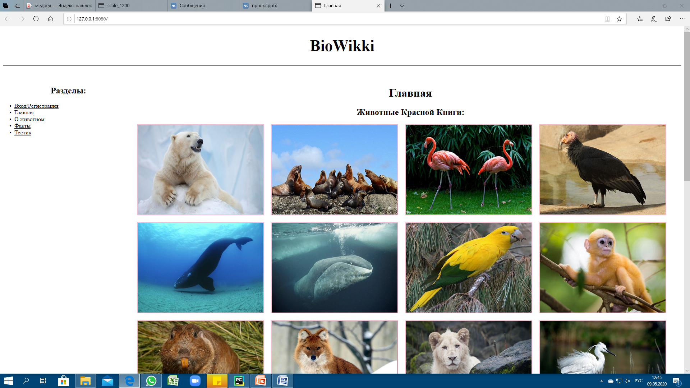

Slide 5
Главная

Slide 6
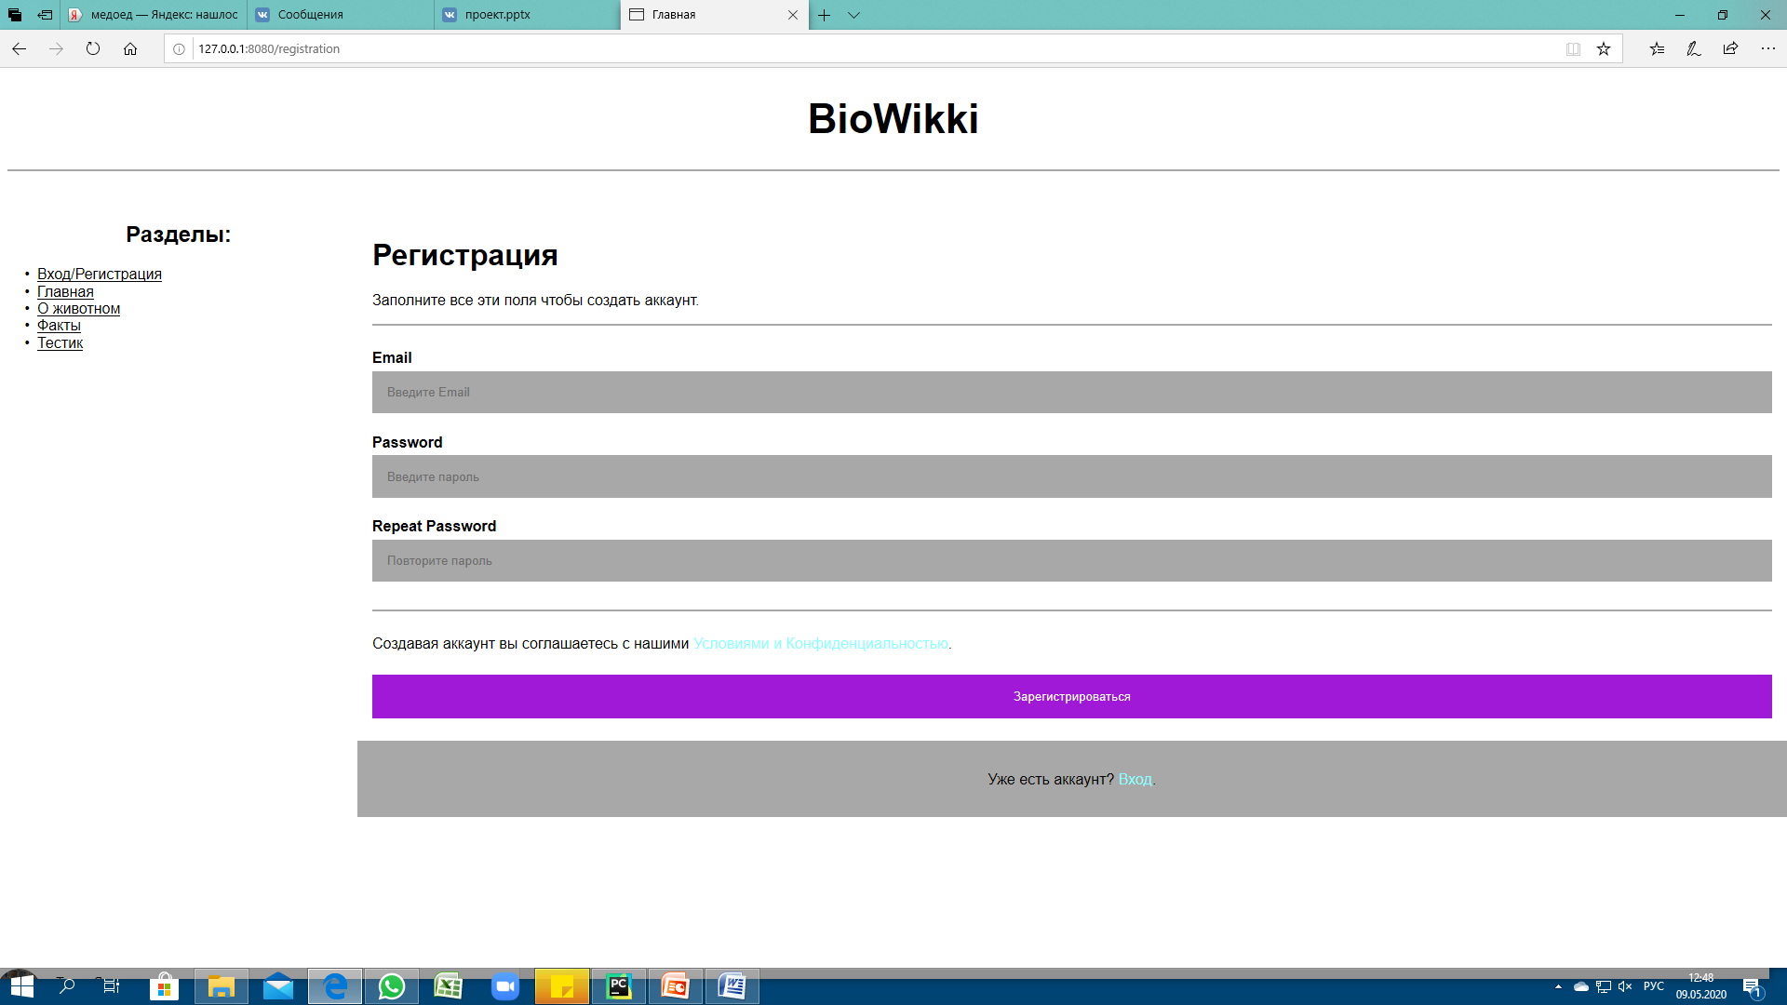
Регистрация

Slide 7
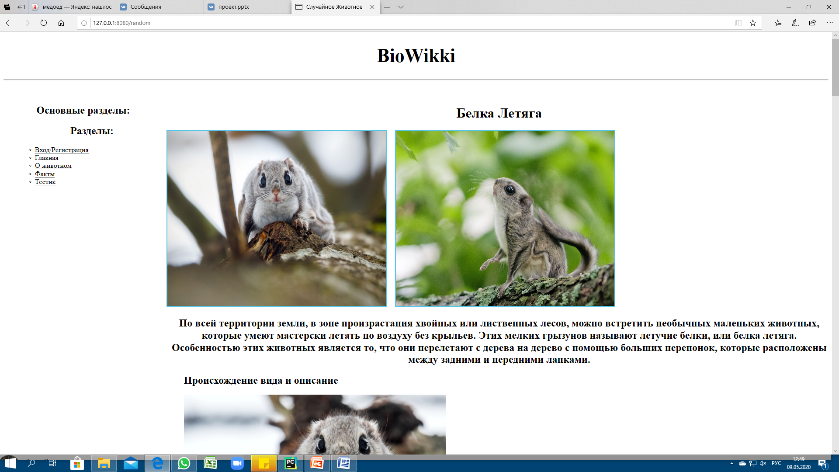
О животном

Slide 8
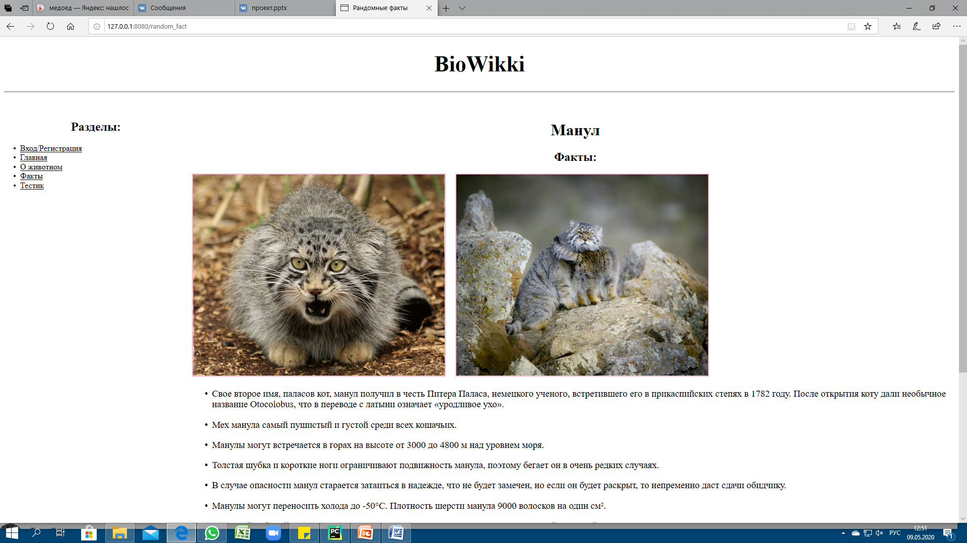
Факты

Slide 9
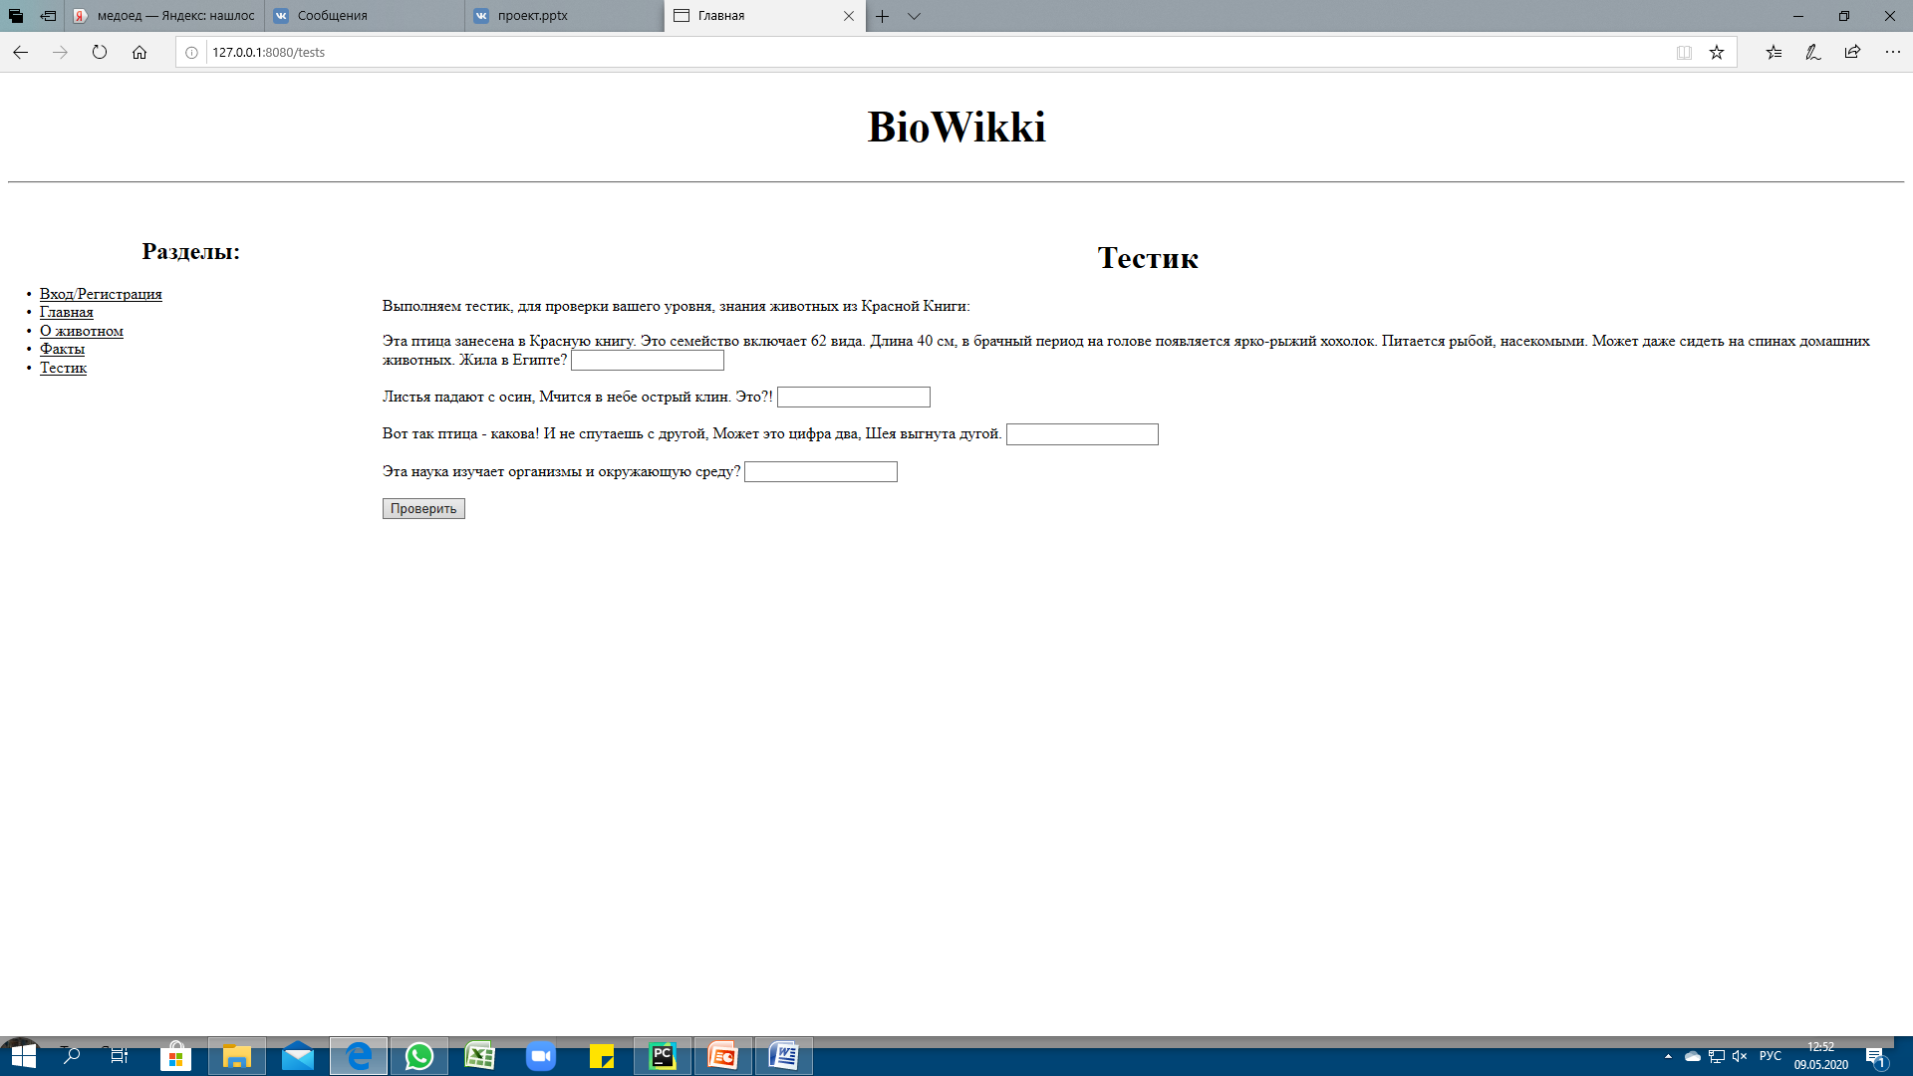
Тестик

Slide 10
Итог
Все задуманное мной, реализовано и работает.
Доработки, которые можно произвести:
Доработать вход

